Slide 1
PLASS-NIA 인공지능학습데이터구축사업(2021)
MPED-RNN 모델
3팀 김경수 이지상 이세림
2021.10.14

Slide 2
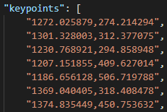
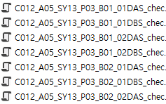
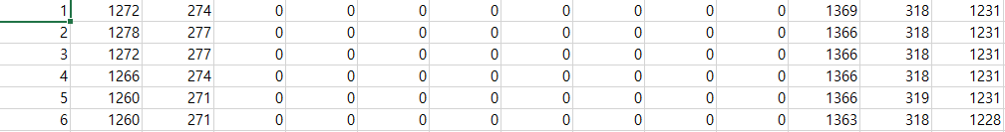
MPED-RNN
E2ON 데이터셋 전처리
아동학대 281개, 주거침입 1195개, 문 앞 절도 135개, 주차장 절도 262개 총 1873개의 JSON파일을 csv파일로 만들기 위한 전처리 진행
Notes:
기존 스켈레톤 keypoints는 총 17개를 사용했으나 E2ON의 keypoints는 총 15개이나 크게 필요하지 않은 좌표라 판단하고 필요한 좌표의 값을 0으로 할당

Slide 3
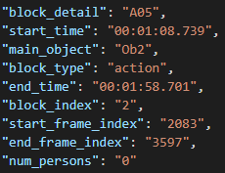
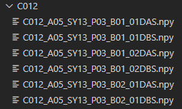

MPED-RNN
E2ON 데이터셋 전처리
서버에 올라와 있는 C012, C021, C041의 JSON파일을 이용해 각 영상의 frame level mask 제작
학습을 진행하기 위해 폴더의 형식을 맞춤
Notes:
제작한 frame level mask와 csv파일의 개수가 맞지 않아 현재는 양이 더 적은 frame level mask을 기준으로 학습을 진행하기 위해 폴더의 형식을 맞춤

Slide 4
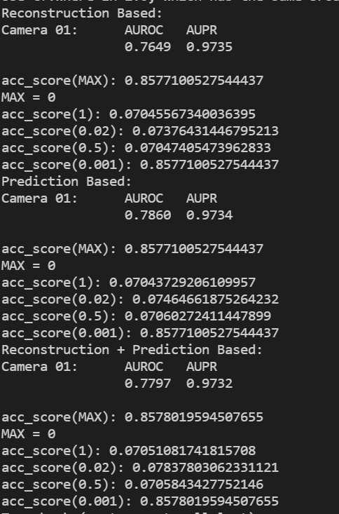
MPED-RNN
E2ON 데이터셋 추가 학습 및 평가
학습과 평가가 되지 않는 영상을 제외한 200개의 영상을 8:2로 나눠 160개의 영상 학습 진행
40개 영상 중 평가가 되지 않는 영상이 존재해 이를 제외한 15개의 영상만 평가 진행
굉장히 높은 값이 결과로 출력되어 mask의 1 비율이 높은 것으로 판단해 이상행동만 1로 판단하고 재평가 실행

Slide 5
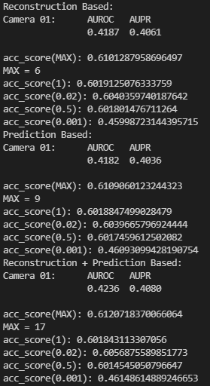
MPED-RNN
E2ON 데이터셋 재평가
전조현상을 1로 한 것과는 달리 평가 결과 매우 낮은 수치의 AUROC와 AUPR이 출력
이는 학습의 오류가 있음을 판단하고 학습에 관련된 csv파일을 재구성할 예정
현재 csv파일 제작시 0으로 할당한 값들의 문제로 추정중

Slide 6
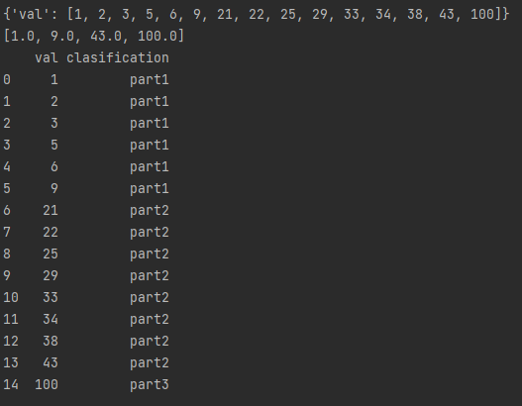
MPED-RNN
다중분류 – Jenks Natural Breaks
Jenks Natural Breaks를 이용해 현재 모델이 출력하는 프레임별 y_hat 값을 군집화해 비슷한 값끼리 묶는 것이 가능
Notes:
val 값을 여러 개 넣은 후 part1,2,3으로 군집화

Slide 7
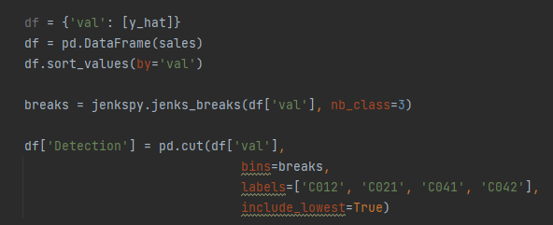
MPED-RNN
다중분류 – Jenks Natural Breaks
실제 학습한 E2ON 모델에 적용하기 위해 출력 방식 추가
Value Error의 지속적 발생
Notes:
Jenks Natural Breaks에 대한 이해도가 부족해서 팀 내에서 스터디 예정

Slide 8

계획
Jenks Natural Breaks 스터디
Jenks Natural Breaks를 이용한 다중분류

Slide 9
PLASS-NIA 인공지능학습데이터구축사업(2021)
MPED-RNN 모델
감사합니다
참고: Learning Regularity in Skeleton Trajectories for Anomaly Detection in Videos

